Slide 1
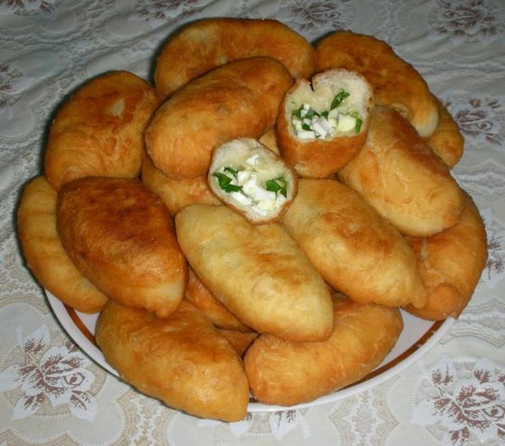
Пирожочки !Пирожки….
Автор :Кудряшова Анна
Ученица 3 «А» класса
МБОК СОШ№170
Учитель Донкеева Е.Ю.

Slide 2
Пирожочки! Пирожки… Цель проекта:
Узнать как можно больше о пирожках.

Slide 3
Задачи проекта:
№1
Узнать о значение слова «пирожок» в толковом словаре.
Какие пирожки и с какой начинкой они бывают.
№2
Узнать какие пирожки самые вкусные ( популярные)
№3
Сделать самой пирожки.

Slide 4
Виды теста
Дрожжевое На молоке,
Бисквитное без воды.

Slide 5
Начинки:
С капустой
С мясом
С луком и яйцами
С рыбой
С повидлом
С творогом
С яицами

Slide 6
Пирожки.
«В пирог все завернешь» Каждому празднеству соответствовал свой особый вид пирогов, что и послужило причиной разнообразия русских пирогов как по внешнему виду, так и по тесту, начинкам и вкусу.

Slide 7
Самые популярные пирожки
С рыбой С мясом С луком и яйцами С капустой С картошкой С яблоками С повидлом

Slide 8
Я делаю пирожки сама.
Поджарка
тесто

Slide 9
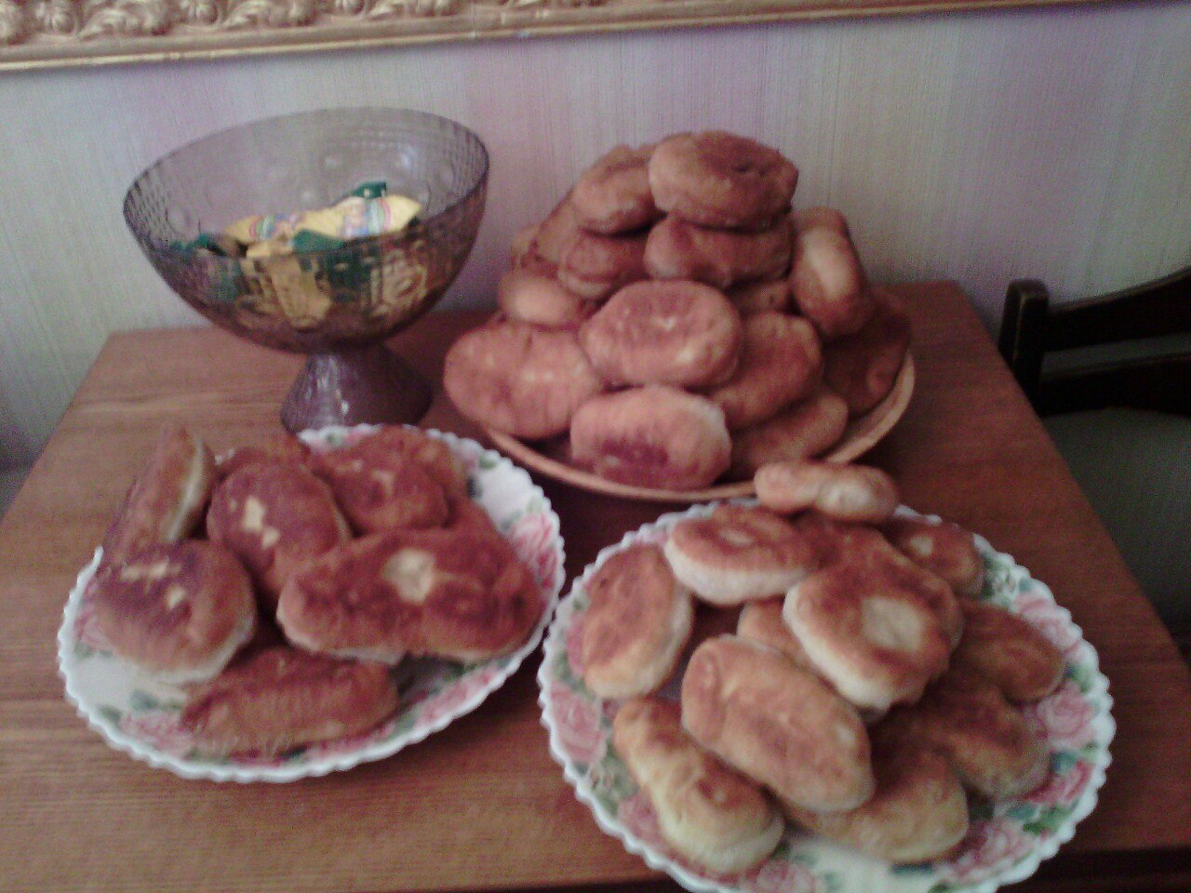

Slide 10
Пирожки готовы!!!!!!

Slide 11
Спасибо за внимание!!!!

